Slide 1
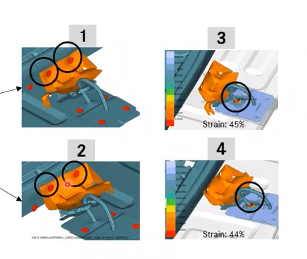
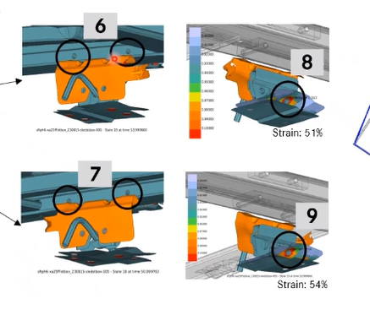
CAE分析结果
问题点：
此图片为客户CAE分析后的结果，关于锁的连接位置发生变形，需要加强。
更改方案：M6的螺栓由之前的两个增加到三个

Slide 2
卧铺强度加强方案
更改点：
涉及到的零件号：
锁钩固定板2：SHT0015508（对称件）
锁钩固定板3：SHT0015510
U型环2：SHT0015521
后端原直径为7mm的圆孔改为中心距为1mm直径为7mm的长圆孔。
钣金增加一个直径为7mm的孔，钢丝长度需要增加3mm。材料改为Q355

Slide 3
1、坐垫发泡外观更改 SHT0011322
更改件涉及到的零件号：
地板锁固定支架1：SHT0015980（对称件）
地板锁固定支架2：SHT0015476
在钣金中间位置增加一个6mm的孔
在钣金中间位置增加一个6mm的孔

Slide 4
在中间位置增加一个8mm的孔。
在中间位置增加一个8mm的孔。
在原铝型材锁的安装位置中间部位增加一个6.2mm的孔。
更改一下开孔位置

